Slide 1
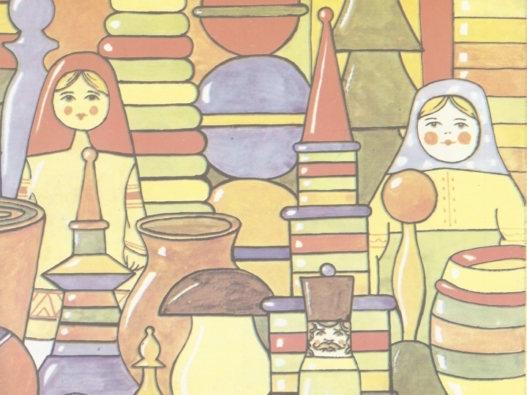
Ярмарка

Slide 2
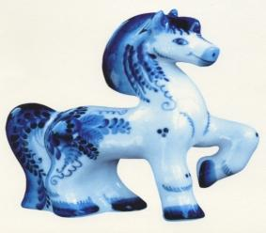
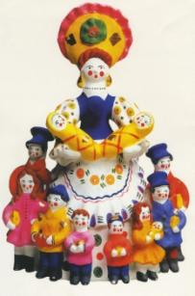
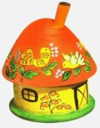
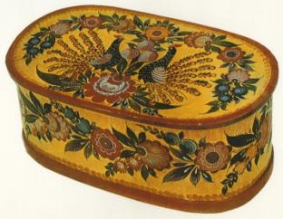
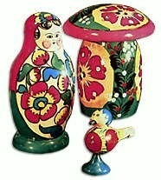
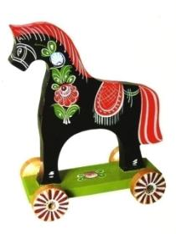
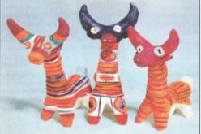

Slide 3
Ярмарка
игрушек

Slide 4
Еще в первобытном обществе земледельцы делали из глины фигурку женщины, украшали ее зернами пшеницы и бросали в огонь. Когда фигурки остывали, их отдавали детям. Так появились первые игрушки.

Slide 5
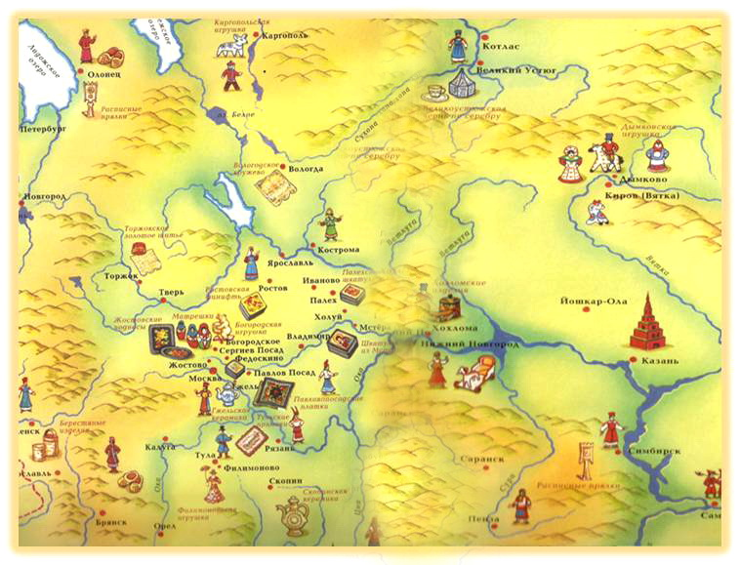
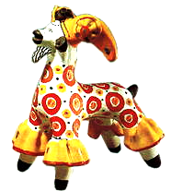
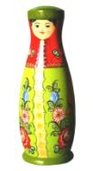
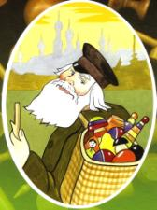
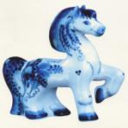

Slide 6
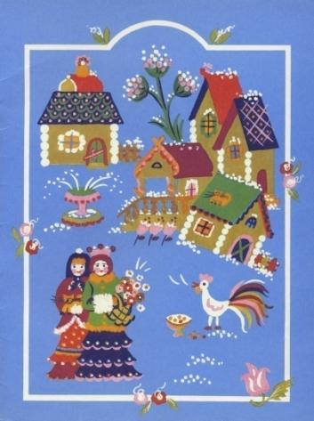
Дымково

Slide 7
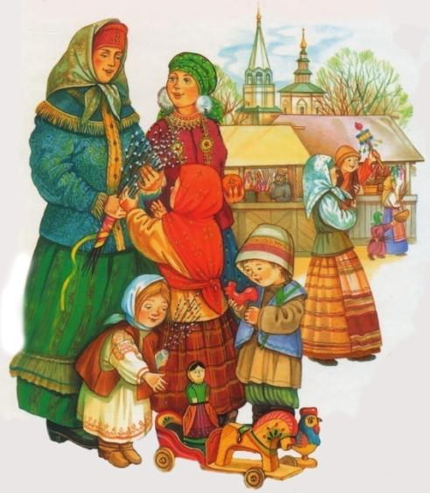
История дымковской игрушки неотделима от местного праздника «Свистопляска». В 19 веке праздник изменяет свое название – это уже «Свистунья» - развлекательная ярмарка.

Slide 8
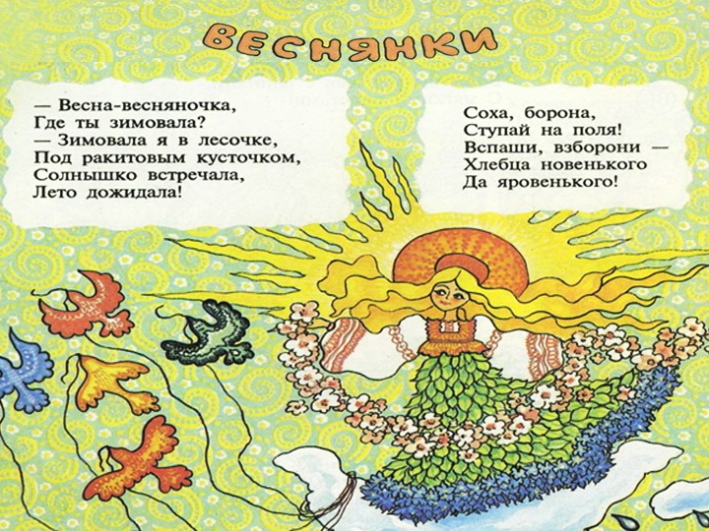

Slide 9
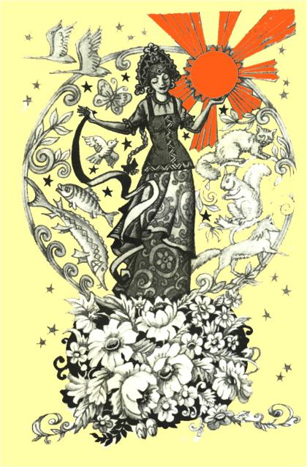
Весна, весна красная приди весна с радостью, с великой милостью: с льном высоким, с корнем глубоким, с дождями сильными, с хлебами обильными.

Slide 11
Ярмарка! Праздник! Веселые игры, торговля, шум, свист символизировал приход весны и всеобщую радость людей. И ни один праздник не обходился без глиняных игрушек – украшения ярмарки.

Slide 14
Кружочки
Точки, крестики
Квадратики с точками
Квадратики
Линии
– солнышки – символ жизни.
– начало жизни человека.
–засеянное поле.
– жилища.
– покой, вода.

Slide 15
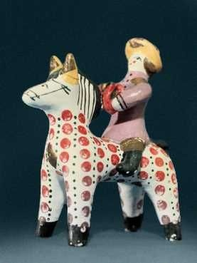
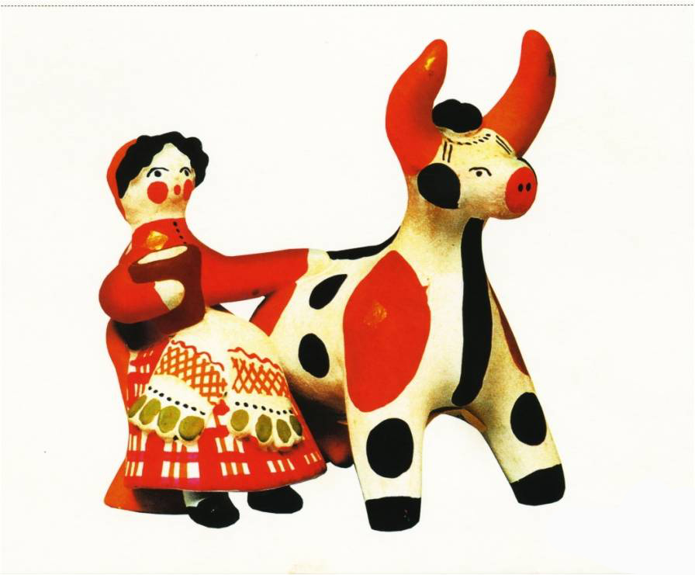
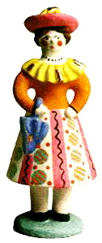
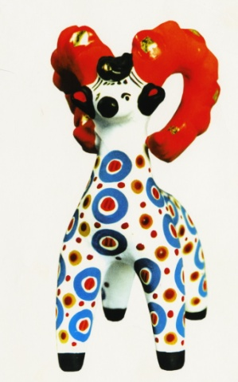
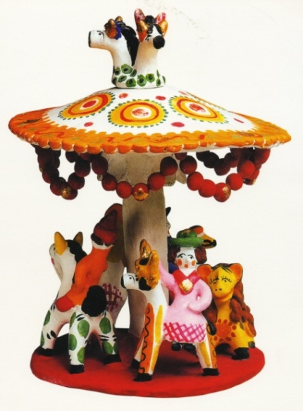
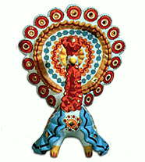

Slide 16
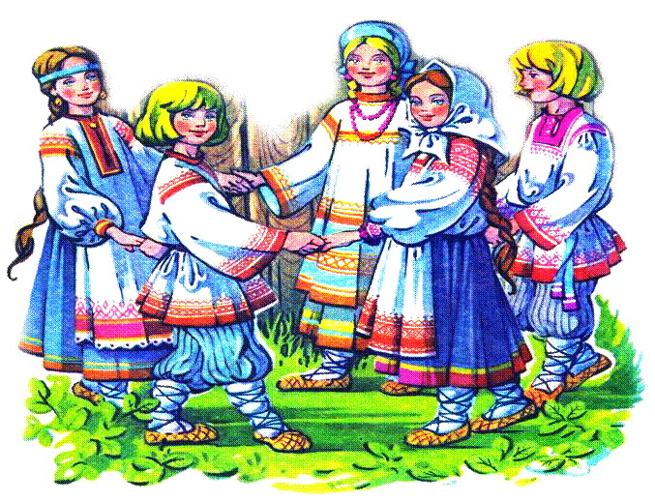
Физкультминутка

Slide 17
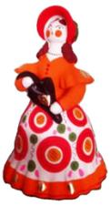

Slide 18
Лучшие игрушки для детей

